Slide 1
Tievelhovartti (12.3.2024)

Slide 2
Agenda
Ajankohtaiset ja tekemisen painopisteet
Analytiikkapalvelut

Slide 3
Ajankohtaiset ja tekemisen painopisteet
YHA:n lähtötiedot
Kävelyn- ja pyöräilyväylien sekä sorateiden lähtötietopaketit työn alla
Tietojen ajantasaistaminen
Varustepäivitykset: 1.10.2025 alkavien urakoiden osalta varustepäivitykset tehty. Lähtötietoirrotuksia voi kysyä operoinnista.
Luokitustiedot: Luokitustietoihin liittyvät päivitykset tulee ELYjen lähettää Jarkko Piriselle 15.3. mennessä. Jarkon hyväksynnän jälkeen ELYt lähettävät tiedot operoinnille mahdollisimman nopealla aikataululla (29.3 mennessä).
Seuraavat isommat päivitykset tietoihin tulossa: asukastiheydet, pohjavesialueet
Käyttöliittymäkehitys
Tieosuushaun MVP-versio tulossa käyttäjätestaukseen lähiviikkoina
Uusitusta tiekohdehaun v2:sta mielellään palautetta ja kehitysehdotuksia!
Koulutuskysely
Tiestötietopalvelut: tiedotus, koulutus ja viestintä –kysely vielä avoinna 21.3. asti!

Slide 4
Seuraavat Tievelho-vartin teemaosat
26.3. Autori: urakoitsijan työkalu varuste- ja laitetiedon ylläpitoon
9.4. -aihe vielä auki-
23.4 Tiekamu (eli Viitekehysmuuntimen yhteydessä toimiva Tie- ja katuverkon muuttuneiden osuuksien rajapintapalvelu)
7.5. Paikkatietopalvelut
21.5. Tieomaisuuden hallinta Fluent Kunto-järjestelmällä
Kesällä pidetään Tievelho-varteissa taukoa
Syksyn aiheista voitte antaa ehdotuksia, mutta ainakin yhtenä aiheena dynaaminen tieosoiteverkko ja mitä se tarkoittaa

Slide 5
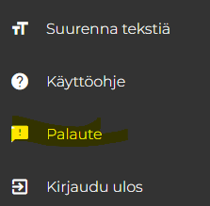
Käyttäjähallinta, käyttäjätuki ja palaute
Velho ohjeet: https://ohje.velho.vaylapilvi.fi/
Operointi: tiestotuki@vayla.fi
Tievelhon osalta kaikki henkilöt, joilla on extranet tunnukset pääsevät käyttämään järjestelmää. Projektivelhon osalta Sami Mäkelällä on käyttäjähallinta
Palautetta voi antaa velhotuki@vayla.fi osoitteeseen tai suoraan käyttöliittymästä

Slide 6
Väyläviraston analytiikkapalvelu ja tieanalytiikka
Esittely Tievelho-vartissa

Slide 7
Väyläviraston analytiikkapalvelu
Mikä?
Yksi viraston tietopalveluista
Tarjoaa ratkaisuja ja palvelua erilaisiin data-analytiikan ja raportoinnin tarpeisiin
Analytiikan tietotuotteiden kehitys ja ylläpito
Analytiikka-alustan hallinta
Analytiikkaosaamisen tukeminen
Analytiikan konsultointi
Asiakkaina sisäiset ja ulkoiset palvelun käyttäjät
Ketkä?
Viraston analytiikkatiimi
Analytiikan tuoteomistajat ja analytiikkaverkosto
Analytiikan kehittämisen asiantuntijapalvelut –sopimus kolmen puitesopimustoimittajan kanssa
Analytiikkapalvelukeskus ratkaisujen ja ympäristön ylläpitoon
Miten?
Raportointivälineenä Tableau
Tietovarastona Snowflake
Tietovaraston mallintamisen ja latausten orkestrointivälineenä Agile Data Engine
Palvelualustana AWS
Ratkaisujen dokumentointi Confluencessa
Työjononhallinta JIRAssa
Häiriö- ja kehitysprojektiviestintä Rocket.Chatissä

Slide 8
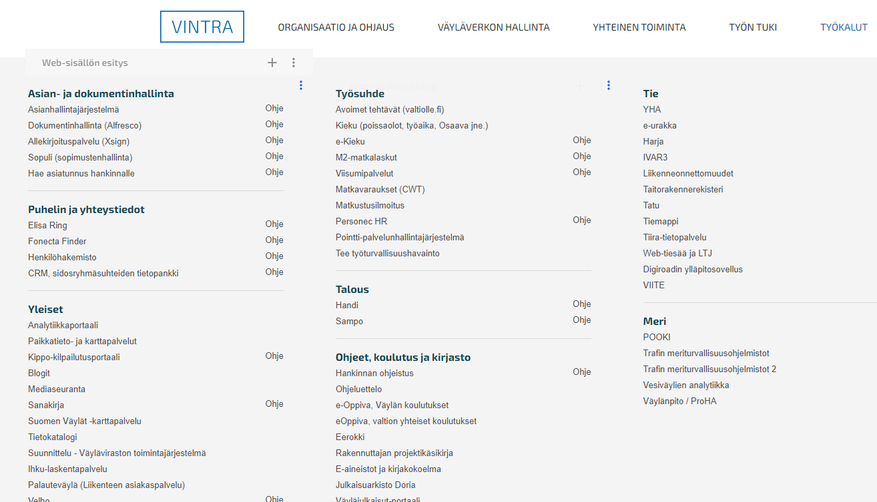
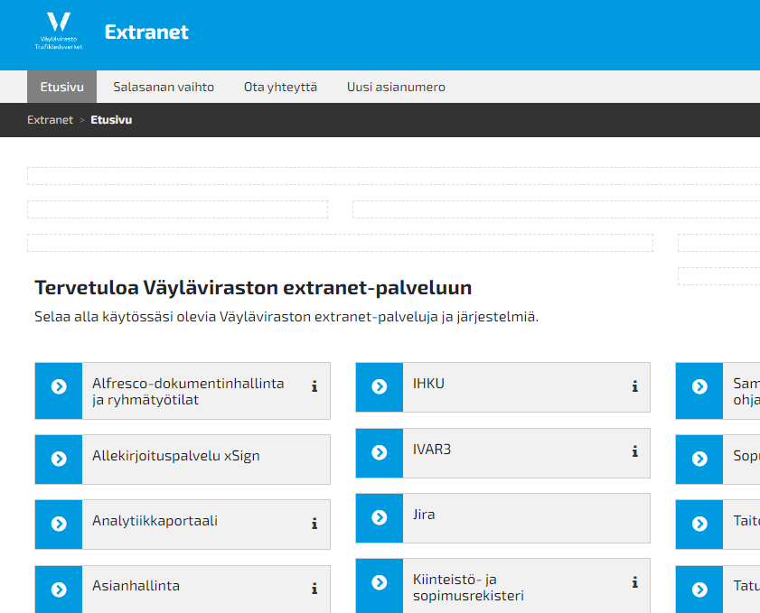
Mistä Tableau-portaali löytyy?
Tai suora kirjautuminen L-, LX-, A- tai K-tunnuksella osoitteessa: https://data.vaylapilvi.fi/

Slide 9
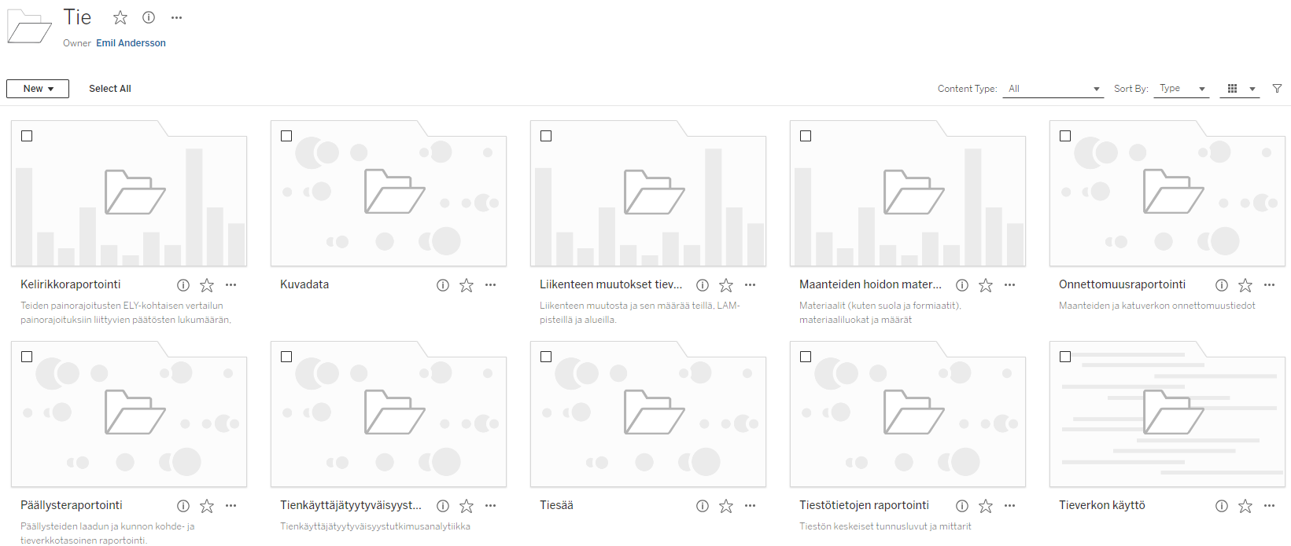
Tien Tableau-raportit
Peruskoulutus Tableaun käytöstä viraston ja ELY:n asiantuntijoille eOppivassa. Kysy lisää
analytiikkatiimi@vayla.fi
Katseluoikeudet määrittävät, mitä projektikansioita ja raportteja käyttäjälle on näkyvissä

Slide 10
Kuinka saan pääsyn analytiikkapalvelun raportteihin?
Käyttäjällä tulee olla Väyläviraston käyttäjätunnus (L/LX/A/K)
Ota tarvittaessa yhteys projektisi yhteyshenkilöön virastossa
Tableau-oikeuksia ei aseteta henkilö- ja raporttitasolla, vaan käyttäjät lisätään oikeaan käyttäjäryhmään, ja kyseisellä käyttäjäryhmällä on pääsy yhteen tai useampaan raporttiin
Viraston henkilökunnalla on automaattisesti pääsy analytiikkaportaalin ns. yhteiseen sisältöön
Muihin sisältöihin pääsy pyynnöstä, ota yhteys raportin tuoteomistajaan tai analytiikkatiimiin (analytiikkatiimi@vayla.fi)
Ulkopuolisille käyttäjille pääsy myönnetään tarpeen mukaan
ota yhteys raportin tuoteomistajaan tai analytiikkatiimiin

Slide 11
Väyläviraston tieanalytiikan raportointisisällöt 1/2
Osa-alue | Sisältöjen näkyvyys | Raportointisisällöt tuotannossa | Raportointisisällöt kehityksessä
Tiestötietojen raportointi Tiestön keskeiset tunnusluvut ja mittarit | Viraston tieanalytiikan käyttäjät ELY-käyttäjät | Tiestötietojen raportointi Luokitukset Varusteet | Melurakenteet Alueet
Kelirikkoraportointi Teiden painorajoitusten ELY-kohtainen vertailu; painorajoituksiin liittyvien päätösten lukumäärät, keskikestot, kokonais- ja keskipituudet | Viraston tieanalytiikan käyttäjät ELY-käyttäjät | Kelirikkoraportointi Teiden painorajoitukset
Onnettomuusraportointi Maanteiden ja katuverkon onnettomuustiedot | Viraston tieanalytiikan käyttäjät ELY-käyttäjät (ei henkilötason tietoja) Ulkopuoliset tieanalytiikan käyttäjät (ei henkilötason tietoja) Henkilötason tietoihin pääsevät ulkop. käyttäjät | Onnettomuusraportointi Onnettomuusraportointi
Päällysteraportointi Päällysteiden laadun ja kunnon kohde- ja tieverkkotasoinen raportointi | Viraston tieanalytiikan käyttäjät ELY-käyttäjät Urakoitsijakohtaiset käyttäjäryhmät (vain oman yrityksen data) | Päällysteraportointi Laatumittaus
Päällysteanalytiikan osalta kehitetään keväällä päällystysohjelman tilannekuvanäkymää sekä päällystettyjen teiden kuntoraporttia.

Slide 12
Väyläviraston tieanalytiikan raportointisisällöt 2/2
Osa-alue | Sisältöjen näkyvyys | Raportointisisällöt tuotannossa | Raportointisisällöt kehityksessä
Maanteiden hoidon materiaalien käytön raportointi Materiaalit (kuten suola ja formiaatit), materiaaliluokat ja määrät | Viraston tieanalytiikan käyttäjät ELY-käyttäjät |  | Materiaalit väylillä Materiaalit kartalla Suola_formiaatit Suunnitellut_määrät
Tienkäyttäjätyytyväisyys-tutkimuksen (TKTT) analytiikka | Viraston tieanalytiikan käyttäjät ELY-käyttäjät Ulkopuoliset tieanalytiikan käyttäjät | Tienkäyttäjätyytyväisyystutkimuksen (TKTT) analytiikka Kesä: Yksityiset Kesä: Raskas Talvi: Yksityiset Talvi: Raskas | TKTT Ennakointimalli
Liikenteen muutokset tieverkolla Liikenteen muutosta ja sen määrää teillä, LAM-pisteillä ja alueilla. | Viraston tieanalytiikan käyttäjät ELY-käyttäjät | Liikenteen muutokset tieverkolla Liikenteen muutos
Tiesää | Viraston tieanalytiikan käyttäjät Nimetyt ulkopuoliset käyttäjät | Tiesää Tiesää Tiesää 202110 - 202204
Tieverkon käyttö | Viraston tieanalytiikan käyttäjät Nimetyt ulkopuoliset käyttäjät | Tieverkon käyttö HCT-rekkojen keskimääräinen vuorokausiliikenne | Puunkuljetukset
Lisäksi tuotannossa hoitourakoiden kilpailutusraportit erillisen latauspalvelun käyttöliittymän kautta. Tuotannossa myös väylämuodoille yhteisiä ratkaisuja (esim. talousraportointi, asiakaspalautteet, Lakisääteiset suunnitelmat -raportti)

Slide 13
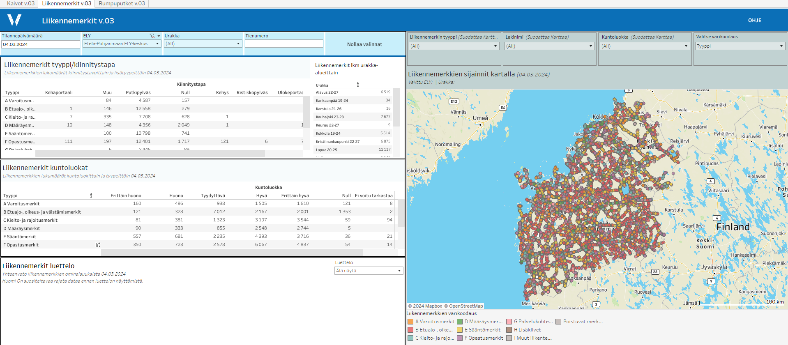
Tiestötietojen raportointi: Varusteet
Ks. lisää Tievelho-vartin tallenne ja materiaalit 21.11.2023

Slide 14
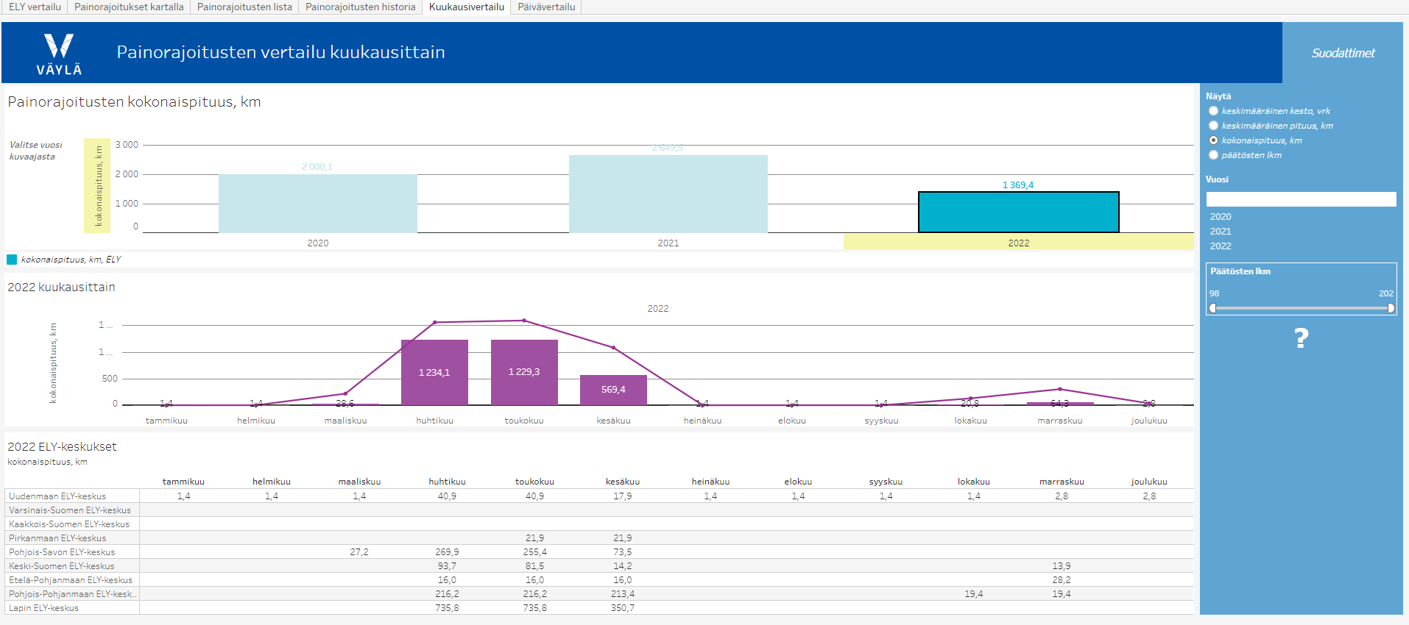
Kelirikkoraportointi: teiden painorajoitukset

Slide 15
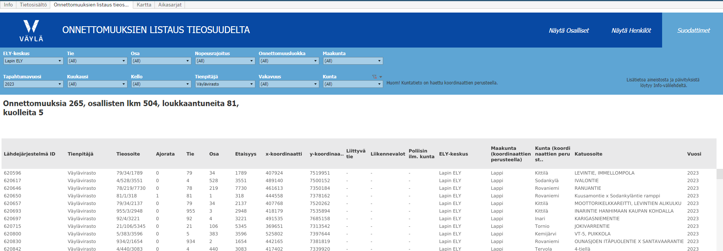
Onnettomuusraportointi
Tulossa: uudet onnettomuus- ja uhrinäkymät; muutoksia karttanäkymään. Vakavuustieto (loppukevät)

Slide 16
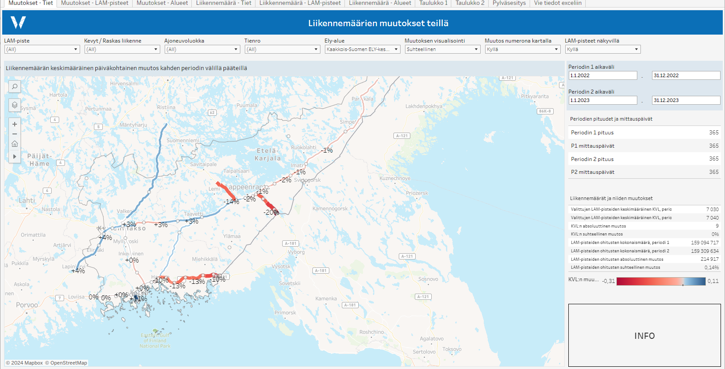
Liikenteen muutos

Slide 17
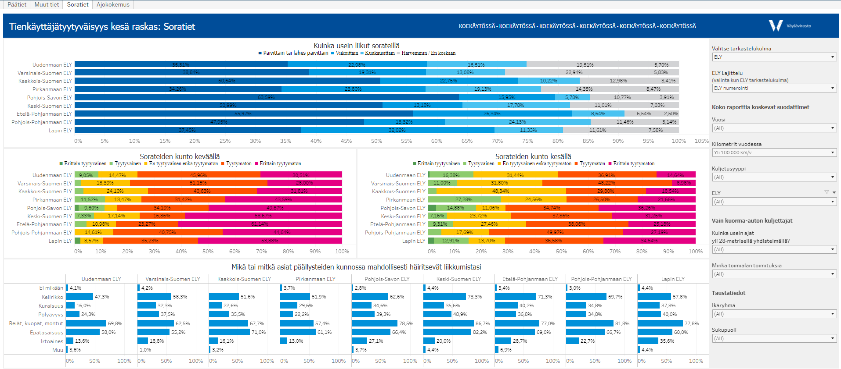
Tienkäyttäjien tyytyväisyystutkimuksen analytiikka: Kesä/Raskas
Tulossa: uusi dynaaminen raportti, joka korvaa erilliset kesä/talvi&raskas/yksityishenkilö –raportit. ELY-kohtaisten indeksien ennuste

Slide 18
Väylä analytiikka esittää: Melurakenteet, Alueet ja Materiaaleja kartalla väylittäin - raportit

Slide 19
Agenda
Esittelyssä tänään
Käyttötapaukset ja raporttien esittely
Crew - Tiimi raporttien takana

Slide 20
Esittelyssä tänään
Saatavilla maaliskuun aikana – Tableau linkit 26.3. Tievelho vartissa
Tieomaisuuden keskeiset mittarit ja tunnusluvut – Tiestötieto perusraportit
Tievelho
Melurakenteet
Alueet: bussipysäkit ja niiden varusteet
Tien hoidon ja hoitourakoiden raportit
Harja
Materiaalit kartalla luokittain
Materiaalien käyttö eri tyyppisillä väylillä

Slide 21
Melurakenteet
Käyttäjänä voin
tarkastella yhdessä näkymässä kaikkia melurakenteita
voin tehdä rakenteiden osalta myös haluamiani hallinnollisia rajauksia ja tienumero rajauksia
voin katsella eri tilannepäivämäärällä tietoja sekä taulukossa että kartalla
Alueet: bussipysäkit ja niiden varusteet
Käyttäjänä voin nähdä kaikki bussipysäkit ja niiden varusteet (esim. katokset, pyörätelineet, aikataulukehikot)
Käyttötapaukset Melurakenteet Alueet
Lähdejärjestelmä:Tievelho

Slide 22
Materiaalit kartalla luokittain
Käyttäjänä voin nähdä materiaalit karttanäkymänä luokitusten mukaan, kuten talvihoitoluokka, soratieluokka ja toiminnallinen luokka.
Materiaalien käyttö eri tyyppisillä väylillä
Käyttäjänä voin nähdä paljonko on materiaalien käyttö taajama-alueelle/ vilkkaat tiet / hiljaiset tiet osuuksilla ja mitä materiaaleja on käytetty?
Käyttötapaukset Materiaalit kartalla luokittain Materiaalien käyttö eri tyyppisillä väylillä
Lähdejärjestelmä:Harja

Slide 23
Suodattimia - tarkastelukulmia
Melurakenteet
Tilannepäivämäärä
ELY
Urakka
Maakunta
Kunta
Hallinnollinen luokka; 1, 2, 3
Toiminnallinen luokka;Kantatie, Seututie, Valtatie,Yhdystie
Tie
Osa
Melusuojat;Melueste, Melukaide, Meluvallit
Alueet
Tilannepäivämäärä
Kohdeluokka
ELY
Kunta
Urakka
Tienumeroalue
Tienumero
Tieosa
Toiminnallinen luoitus;Kantatie, Seututie, Valtatie,Yhdystie
Väylän luonne: 1-ajoratainen tie, 2-ajoratainen tie, Kävelyn ja pyöräilyn väylä, Lautta tai lossi, Polku, Rampit

Slide 24
Suodattimia - tarkastelukulmia
Materiaalit kartalla luokittain
ELY
Urakka
Hoitoluokka: Päällysteen korjausluokka, Soratieluokka, Talvihoiyoluokka, Viherhoitoluokka
Tie
Osa
Materiaali
Toiminnallinen luokka:Kantatie, Seututie, Valtatie,Yhdystie
Materiaalien käyttö eri tyyppisillä väylillä
ELY
Urakka
Materiaaliluokka: Erityisalue, Formaatti, Hiekoitushiekka, Kesäsuola, Murske, Muut Talvisuola
Materiaali
KVL-luokat; Hiljaiset tiet, Keskivilkkaat tiet. Vilkkaat tiet
Tie
Osa

Slide 25
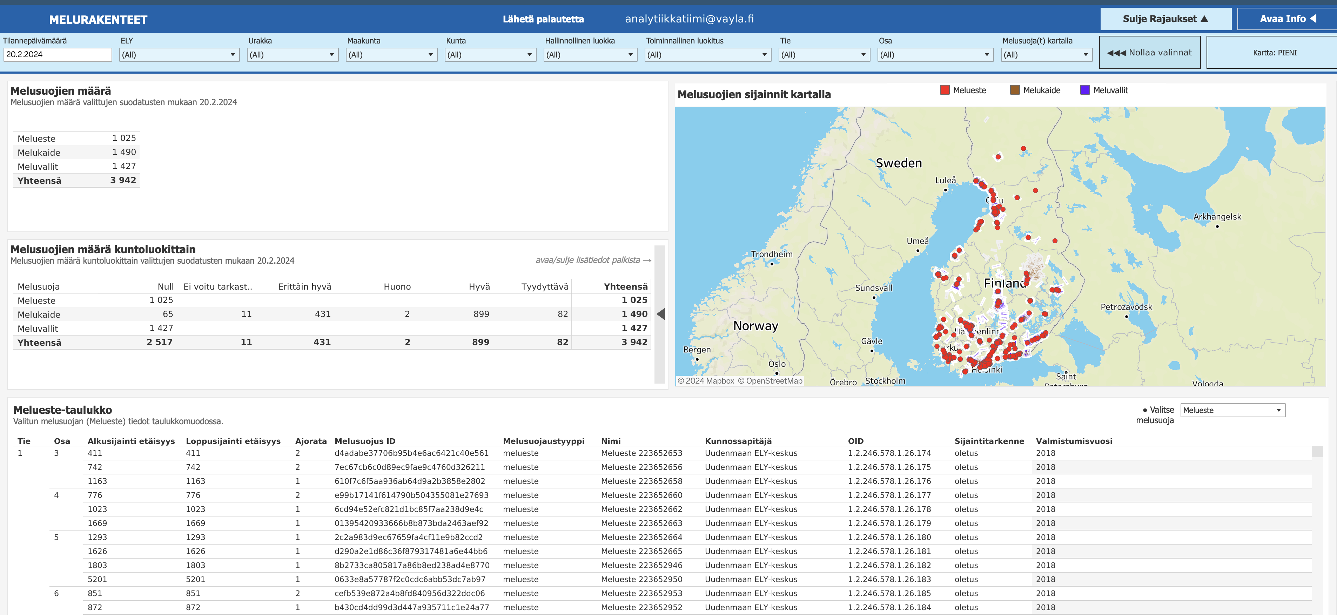
Melurakenteet

Slide 26
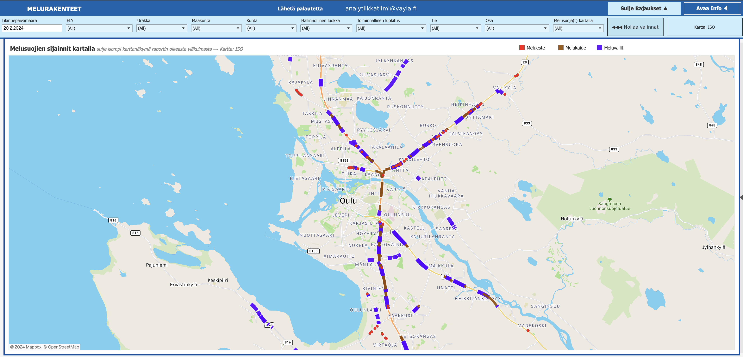
Melurakenteet

Slide 27
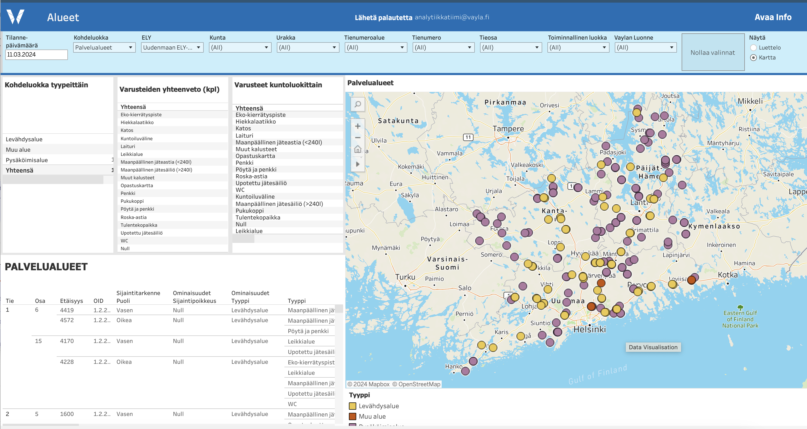
Alueet

Slide 28
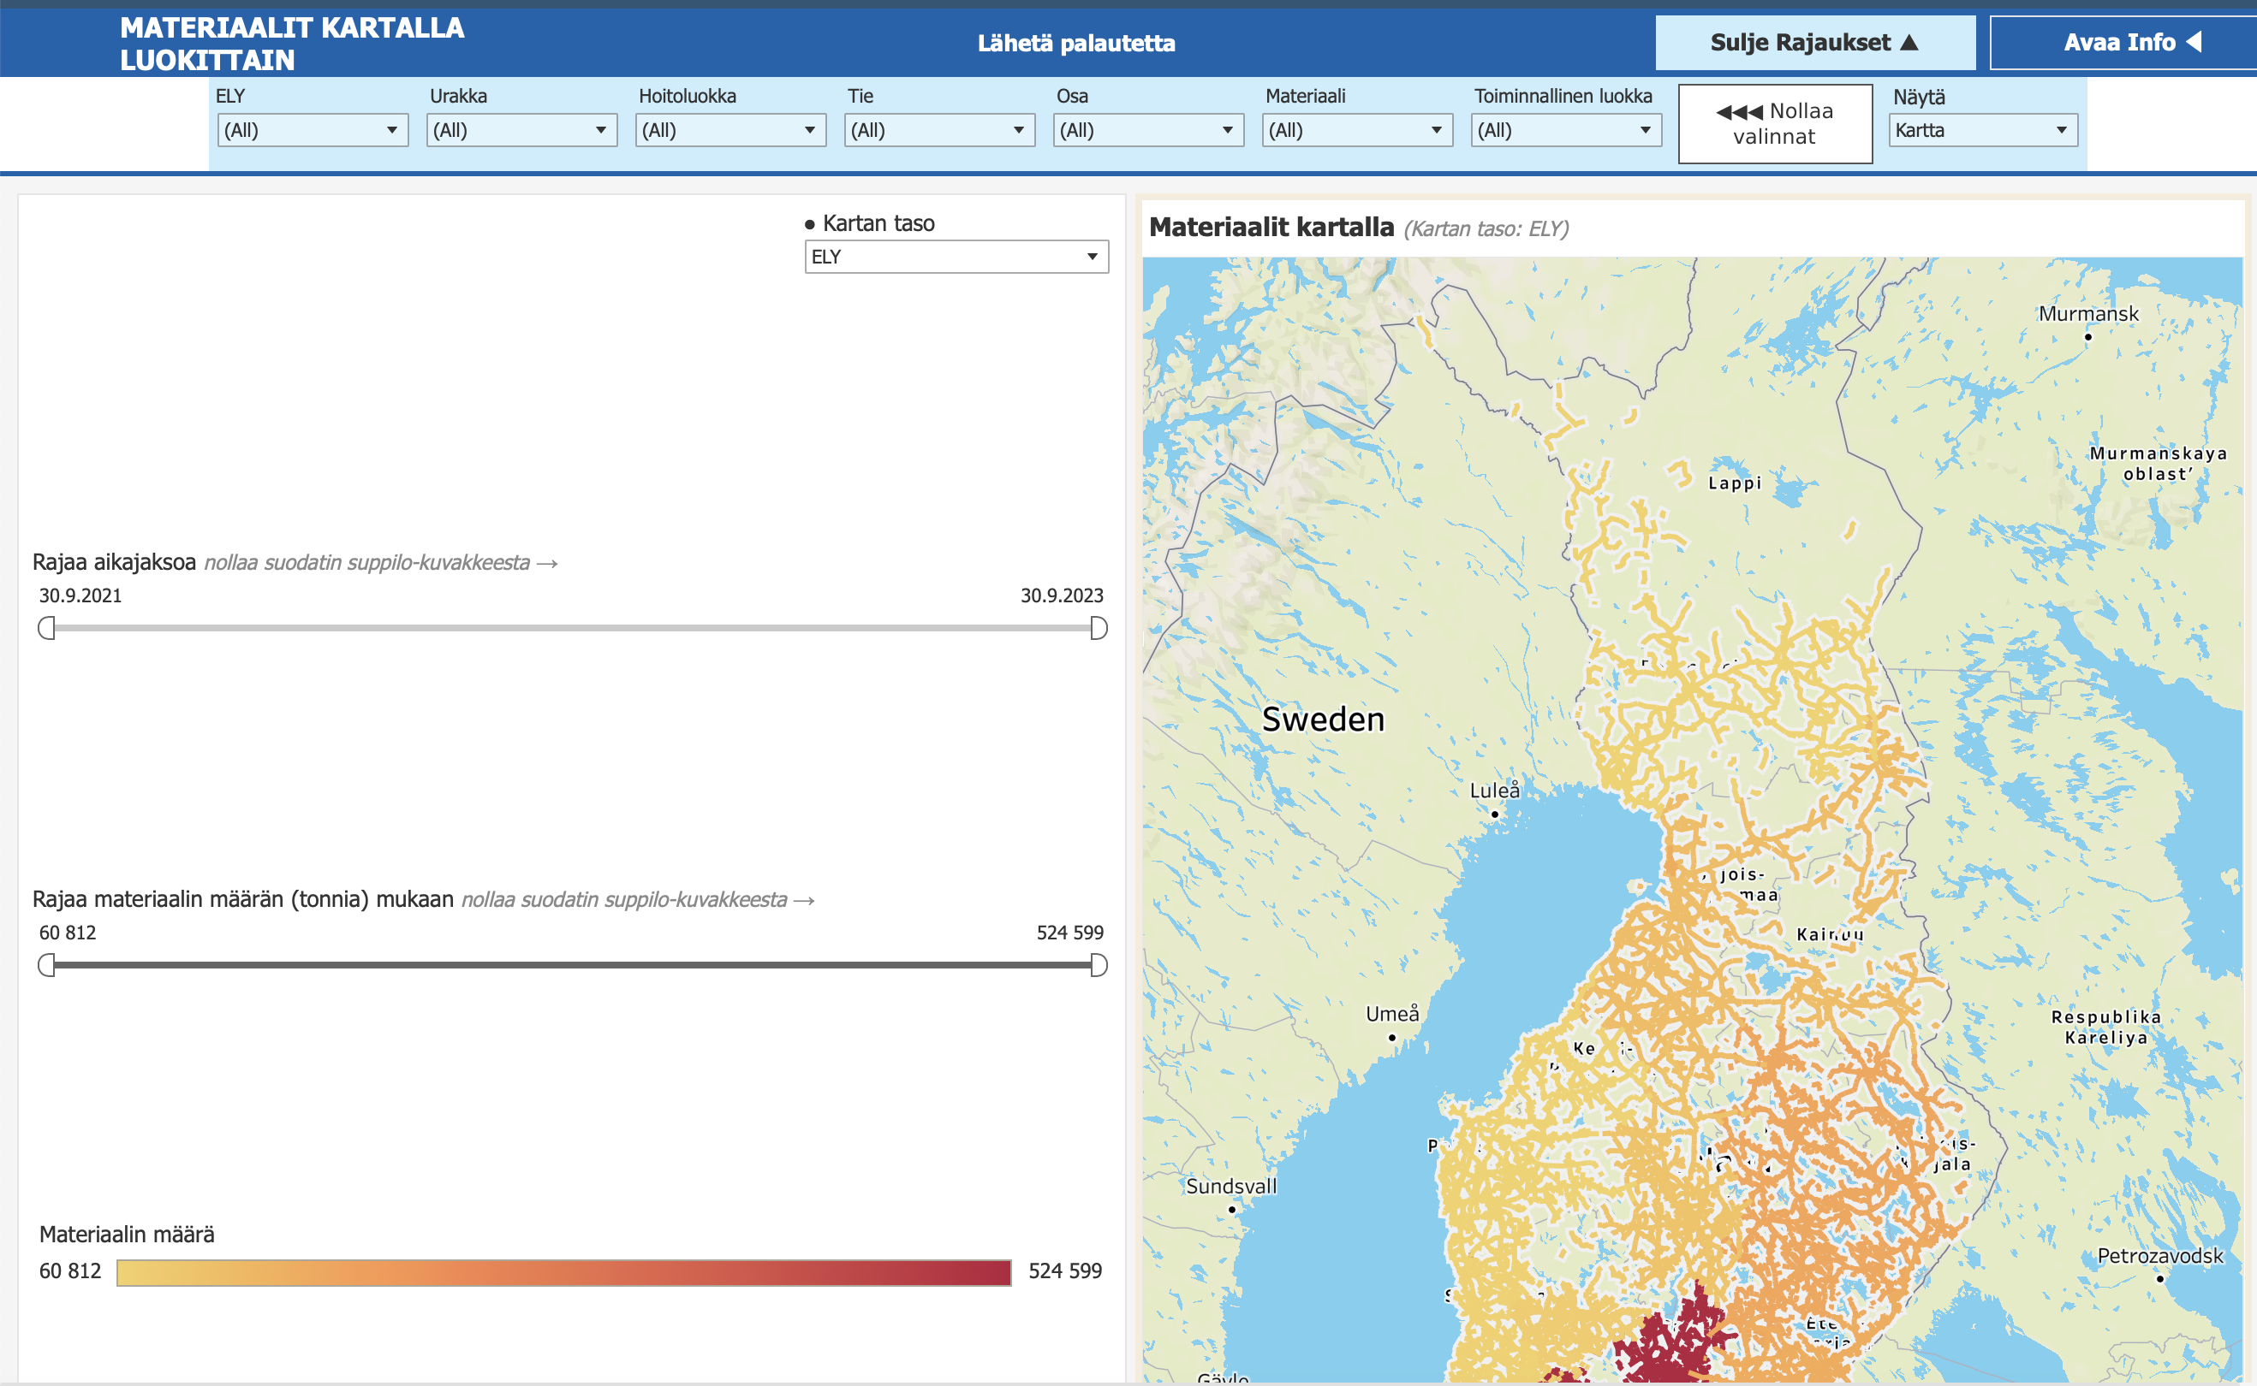
Materiaalit kartalla luokittain

Slide 29
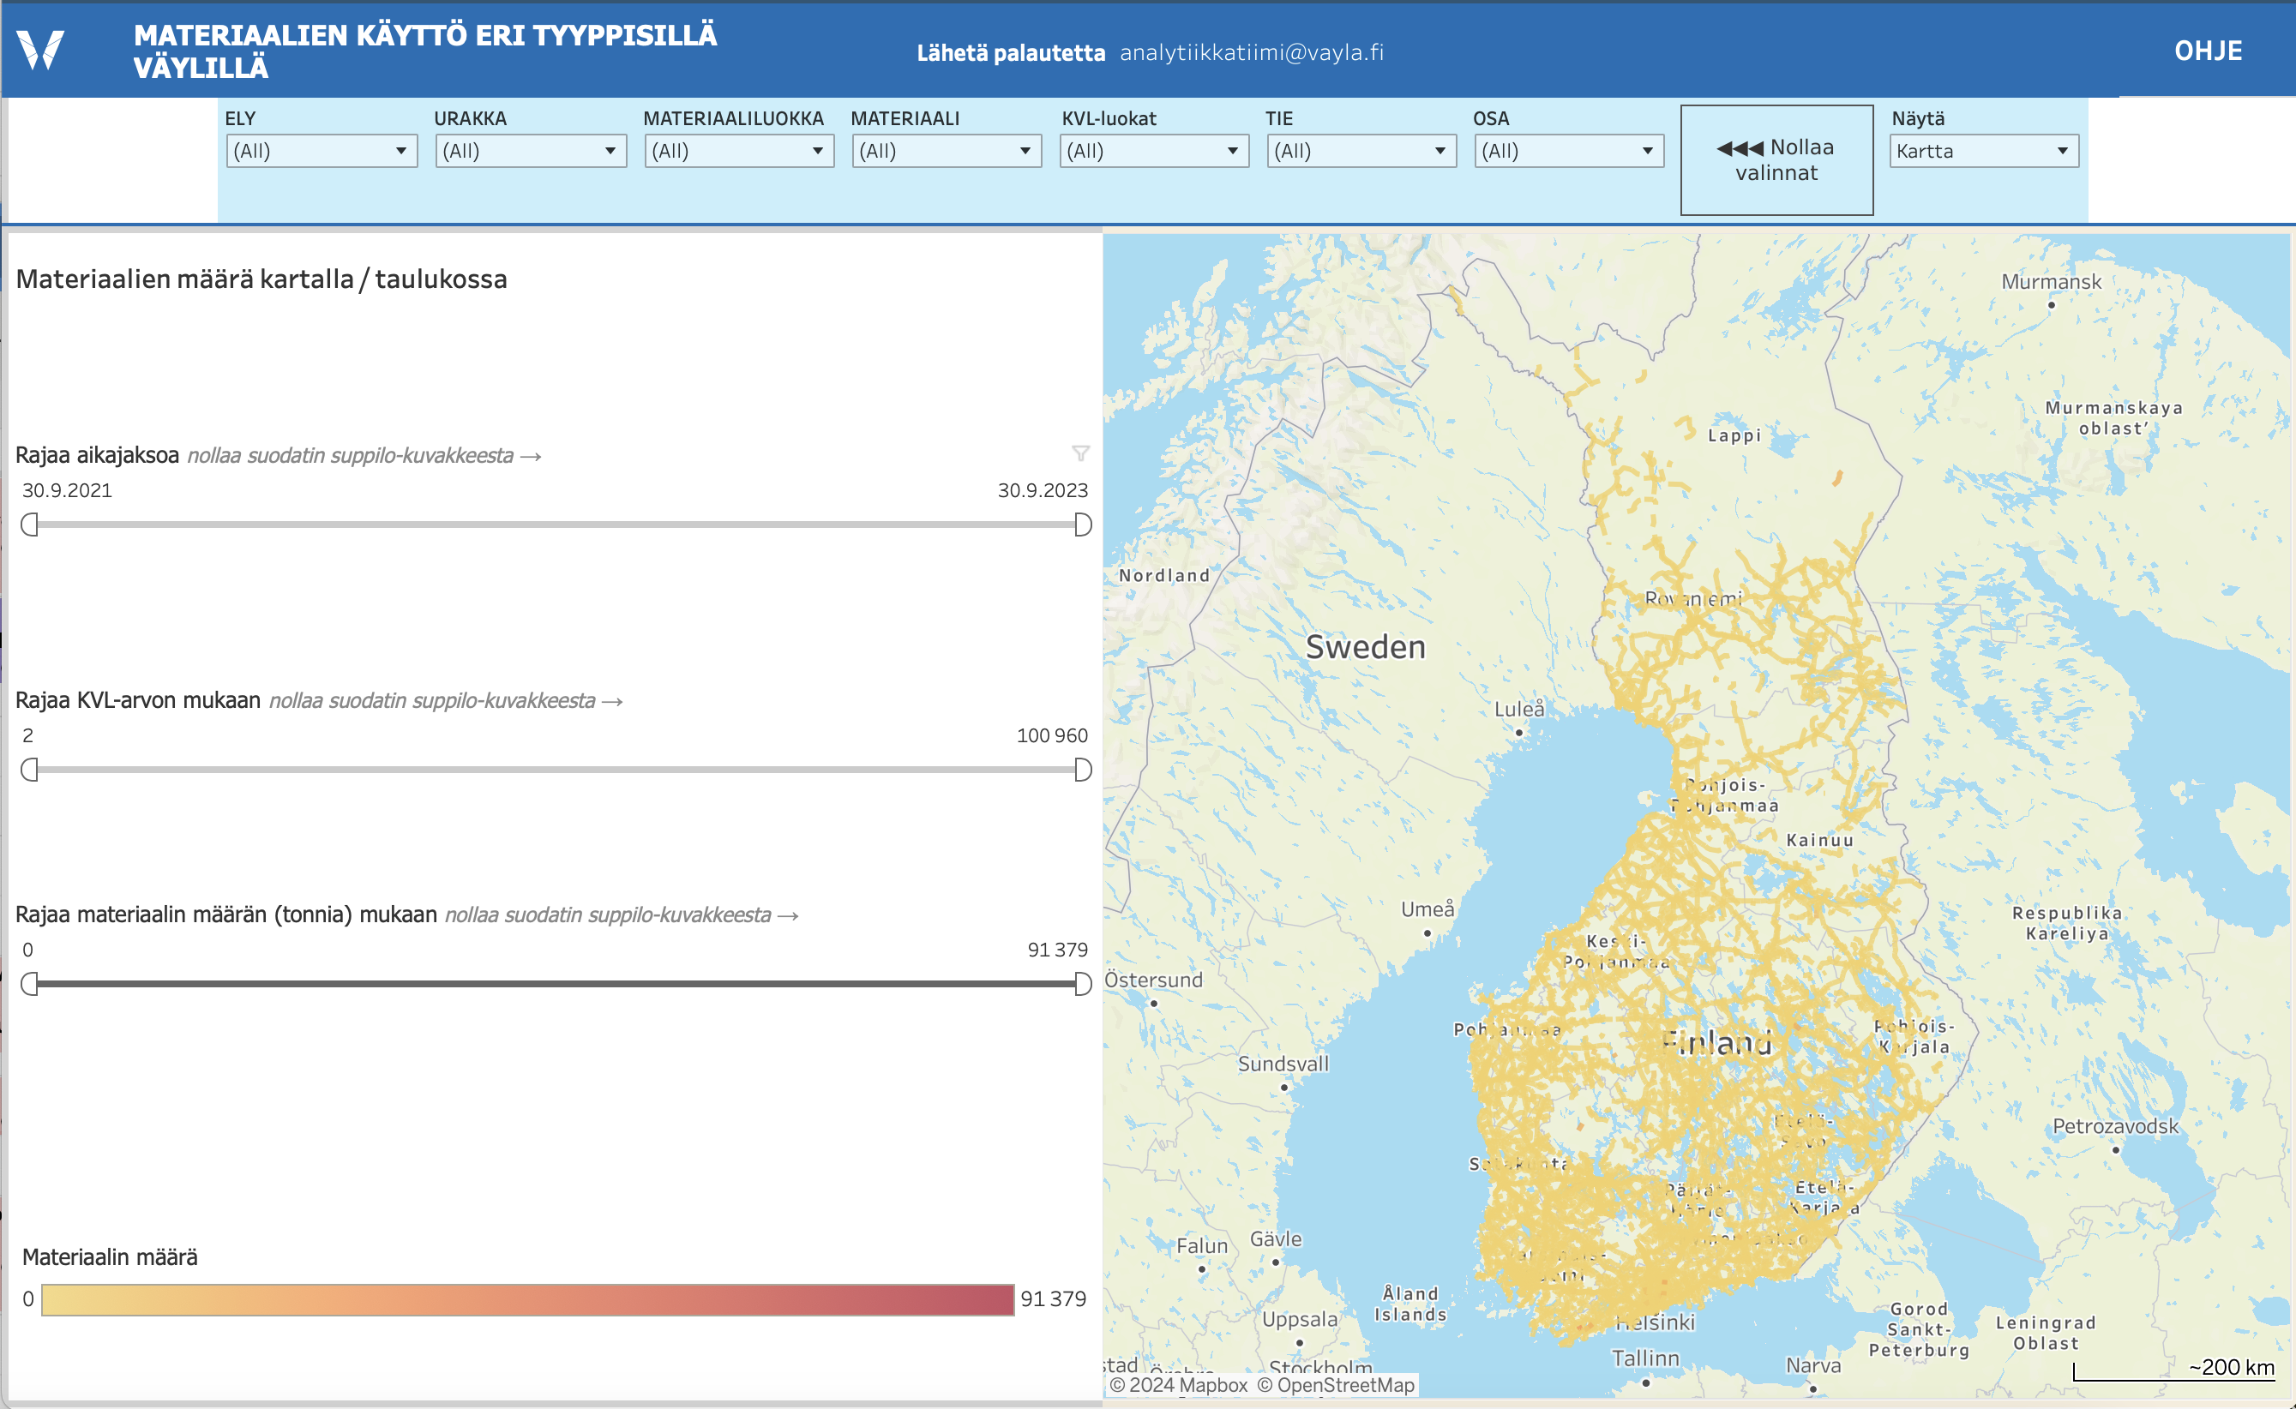
Materiaalien käyttö eri tyyppisillä väylillä

Slide 30
Crew :)
Väylävirasto
Ilkka Aaltonen
Maria Hänninen
Jani Lehenberg
Tomi Mykkänen
Jarkko Pirinen
Tuomo Ratia
ELY-asiantuntijat
Testaajat-ryhmät
Tievelho – tiimi
Harja-sovelluskehitystiimi
Solita:
Sami Lintula
Otso Mononen
Olli Mämmelä
Laura Nordlund
Anitta Rosenvall

Slide 31
Tuotannossa olevat raportit
Listaus seuraava sivu
Tuotannon tuen aikana päivitetty / korjattu tammi-helmikuussa:
Päivitetty raporteille tieosoitemuutosajot tammikuussa (Kesän ja syksyn 2023 tieosoitemuutosajot)
2.09 Rummut – yksityistiet puolitieto tiedon lisäys on nostettu Tievelhon operoinnin työlistalle
Tievelhossa Viheralueista uudet kohdeluokat "viherhoitoalue" ja "viherhoitokuvio". Rakenteet toteutettu ja sisältö päivitetty vanhojen viheralue ja viherkuvio kohdeluokkien pohjalta
Korjattu tuotannon tuessa mm. 3.01 Valaistut tieosuudet, 2.04 Talvinopeusrajoitukset, 2.03 Liikennemerkit ja portaalit, 1.14 Kelirikkorajoitukset, 1.05 Päällysteluokka, 1.02 Liikennemäärät
Työn alla/kehityksessä maalis-huhtikuussa:
1.17 Välikaistat
2.11. Meluesteet
2.18 Kivetyt alueet
Uusi raportti: 1.10c Viherhoitoalueet ja viherhoitokuviot
Datan status:
Maanteiden hoitourakat 1.10.2025 perustettu Velhoon, syntyneet OID:t päivitetty Velhon ohjesivuille https://ohje.velho.vaylapilvi.fi/tievelho/tietorakenne/urakat/, Näkyvät automaattisesti raporteilla.
Raporttien tuki: vayla_analytiikka@solita.fi
Maanteiden hoitourakoiden Kilpailutustietojen latauspalvelun raporttien status
https://hoitourakka.vaylapilvi.fi

Slide 32
Maanteiden hoitourakoiden Kilpailutustietojen latauspalvelun raporttien status
https://hoitourakka.vaylapilvi.fi
Tuotannossa olevat raportit
1.01 Tiestön toiminnallinen luokitus
1.02 Liikennemäärät
1.03 Tiestön talvihoitoluokitus
1.04a Kevyen liikenteen väylät ja väylien talvihoitoluokat
1.04b Kevyen liikenteen väylä päätien osoitteella
1.05 Päällysteluokka
1.06 Päällystetyn tien leveys
1.07 Soratiet ja sorateiden hoitoluokat
1.08 Sillat ja laiturit
1.09 Viherhoitoluokitus
1.10b Viheralueet
1.11 Rautatien tasoristeykset
1.12 Kaistat
1.13 Riistavaroitusalueet
1.14a Kelirikkorajoitukset
1.15 Inventoidut runkokelirikot
1.16 Kohtaamispaikat sekä muut levikkeet
1.19 Talvikunnossapidettävät katu- ja yksityistieliittymät
2.01 Levähdys- ja pysäköimisalueet
2.02 Pysäkit ja pysäkkikatokset
2.03 Liikennemerkit ja portaalit
2.04 Kausiluonteiset vaihdettavat merkit
2.04a Talvinopeusrajoitukset
2.05 Porttaalit ja alikulkupaikat
2.06 Hirvieläinmerkit
2.07 Kaiteet
2.08 Reunapaalutetut yhtenäiset tieosuudet
2.09 Rummut
2.10 Sadevesiviemäri- ja salaojakaivot sekä putkistot
2.13 Puomit
2.14 Suoja-, riista- sekä lumi-aidat
2.15 Kulkuaukot
2.16 Portaat
2.17 Reunakivet
2.19 Hiekkalaatikot
3.01 Valaistut tieosuudet
3.03 Tekniset laitteet
4.01 Pohjaveden suojaukset
4.02 Verkot
5.02 Pohjavesialueet
5.06 Maanteiden tulvakohteet

